Slide 1
Moduły systemu ALFARD
Fantom wodny
digitizer
BAZA obrysów
tomograf
Program ALFARD
Edycja pomiarów
Graficzna prezentacja wiązek
Tabelka definiowania wiązek
obliczenia
Prezentacja wyników
Aparat terapeutyczny

Slide 2
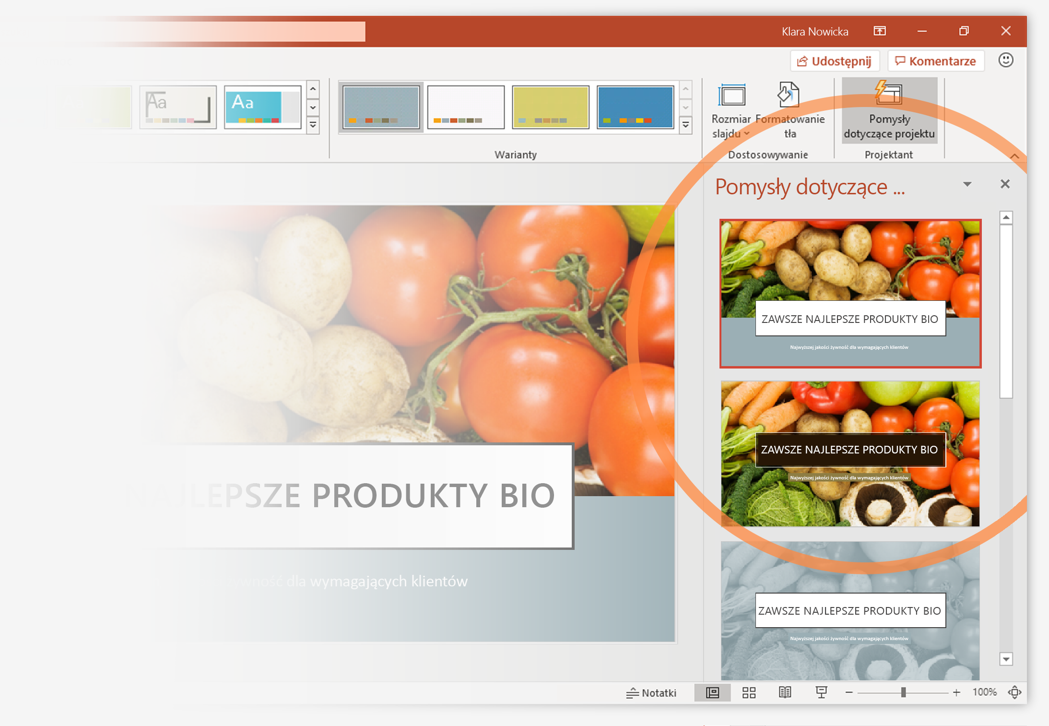
Projektant ułatwia realizację pomysłów
Na podstawie zawartości slajdów Projektant programu PowerPoint sugeruje profesjonalne projekty pasujące do danej prezentacji.
Projektant jest funkcją dostępną tylko w subskrypcji. Jeśli masz subskrypcję usługi Office 365, na następnym slajdzie będzie widać, jak to działa w nowej prezentacji.

Slide 3
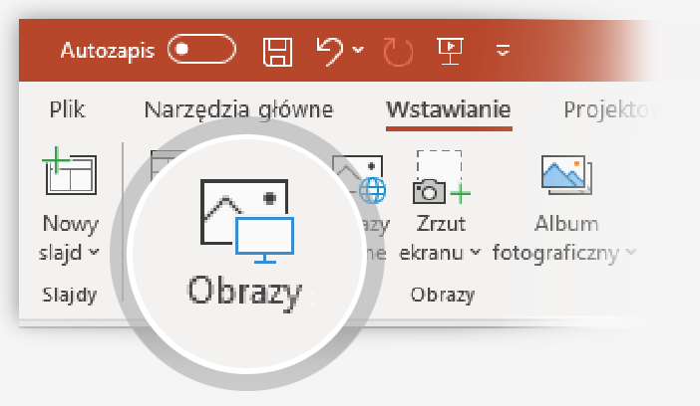
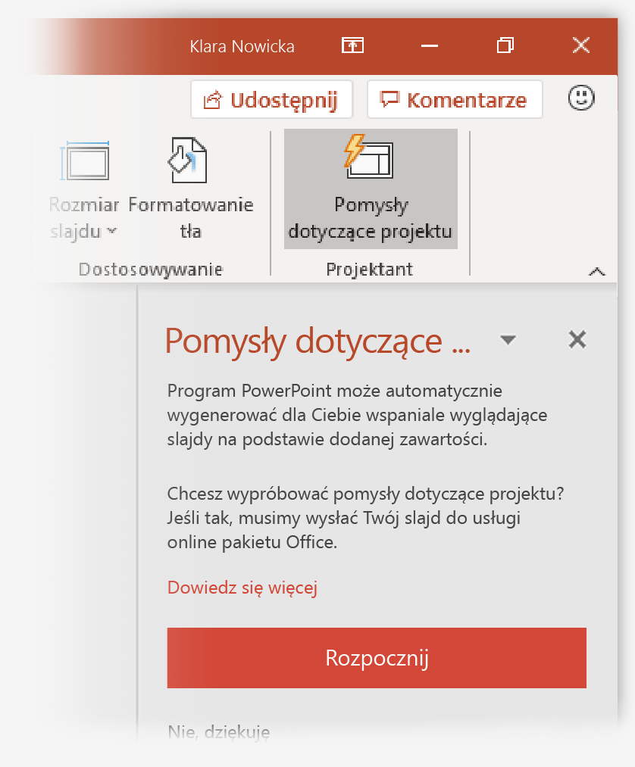
Jak korzystać z Projektanta programu PowerPoint
Jak to działa:
1
Nową prezentację zacznij od przejścia do pozycji Plik > Nowy > Pusta prezentacja.
2
Na pierwszym slajdzie dodaj obraz: Przejdź do pozycji Wstawianie > Obraz lub Wstawianie > Obrazy online i wybierz odpowiedni obraz.
Wskazówka: Dodając obraz, musisz być w trybie online.
3
Gdy program PowerPoint poprosi o zgodę na uzyskanie pomysłów dotyczących projektów, wybierz pozycję Rozpocznij.
4
Wybierz preferowany projekt z okienka zadań Pomysły dotyczące projektu.

Slide 4
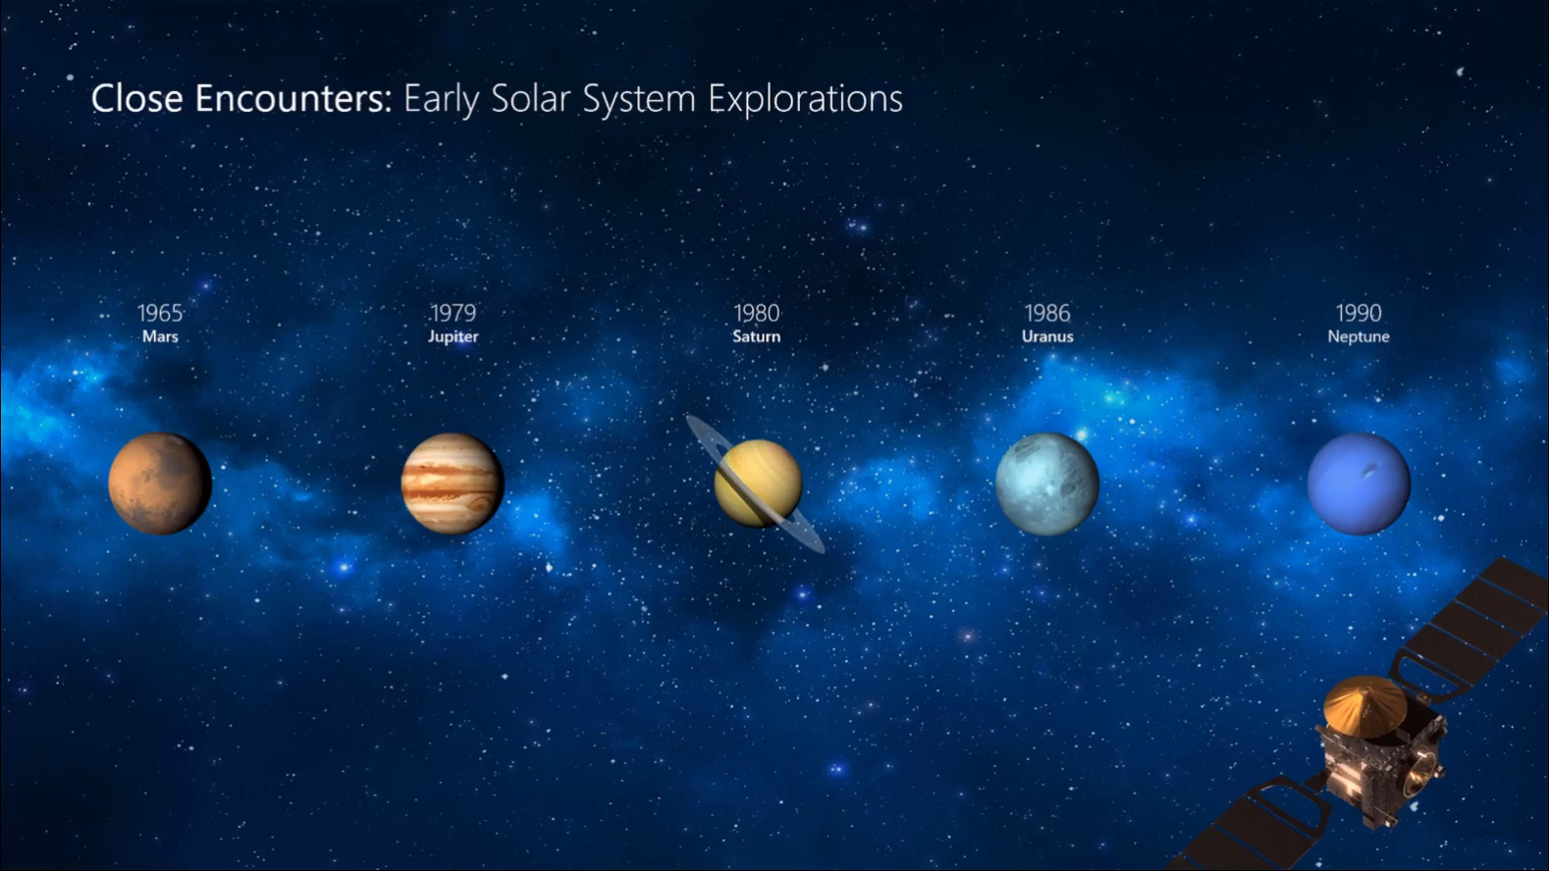
Płynna zmiana
Płynna zmiana to efekt przejścia umożliwiający tworzenie płynnych animacji i przemieszczeń obiektów w prezentacji. Możesz wykonać animację za pomocą dwóch podobnych slajdów, a odbiorcy będą mieli wrażenie, że wszystko dzieje się na jednym slajdzie.
Odtwórz klip wideo po prawej stronie, aby zobaczyć szybki przykład.
Płynna zmiana jest funkcją dostępną tylko w subskrypcji. Jeśli masz subskrypcję usługi Office 365, możesz wypróbować tę funkcję, korzystając z procedury na następnym slajdzie.

Slide 5
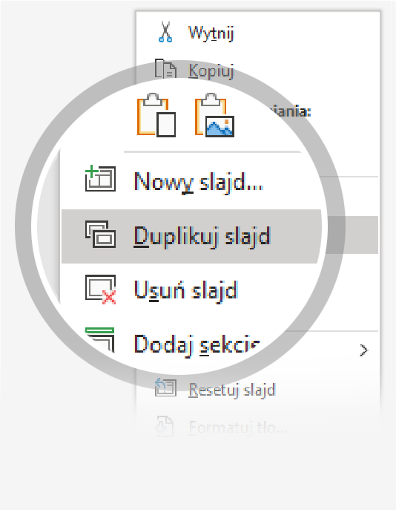
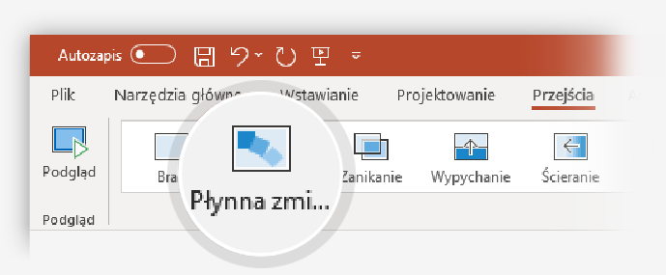

Konfigurowanie funkcji Płynna zmiana
Wypróbuj to samodzielnie, korzystając z tych dwóch prostych „planet”:
1
Duplikuj ten slajd: Kliknij prawym przyciskiem myszy miniaturę slajdu i wybierz polecenie Duplikuj slajd.
2
Na drugim z tych dwóch identycznych slajdów zmień w jakiś sposób (np. przenosząc, zmieniając rozmiar lub kolor) kształty po prawej stronie, a następnie przejdź do pozycji Przejścia > Płynna zmiana.
3
Wróć do pierwszego z dwóch slajdów i naciśnij przycisk Pokaz slajdów, a następnie wybierz pozycję Odtwórz, aby wyświetlić płynną zmianę okręgu!
Wskazówka: Opcje efektu udostępniają jeszcze więcej opcji funkcji Płynna zmiana.

Slide 6
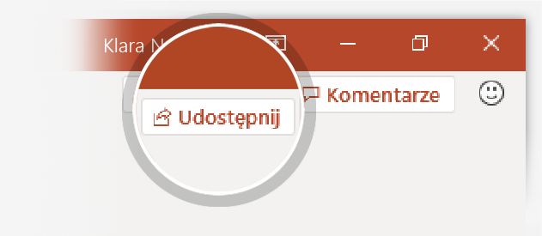
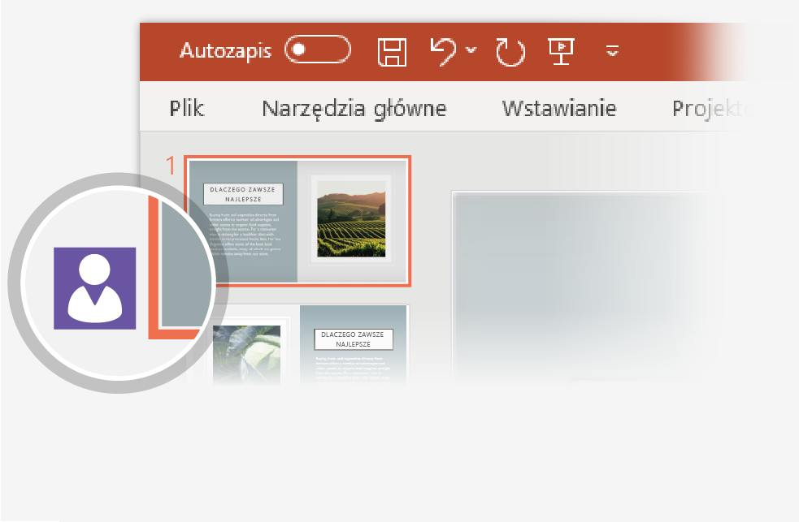
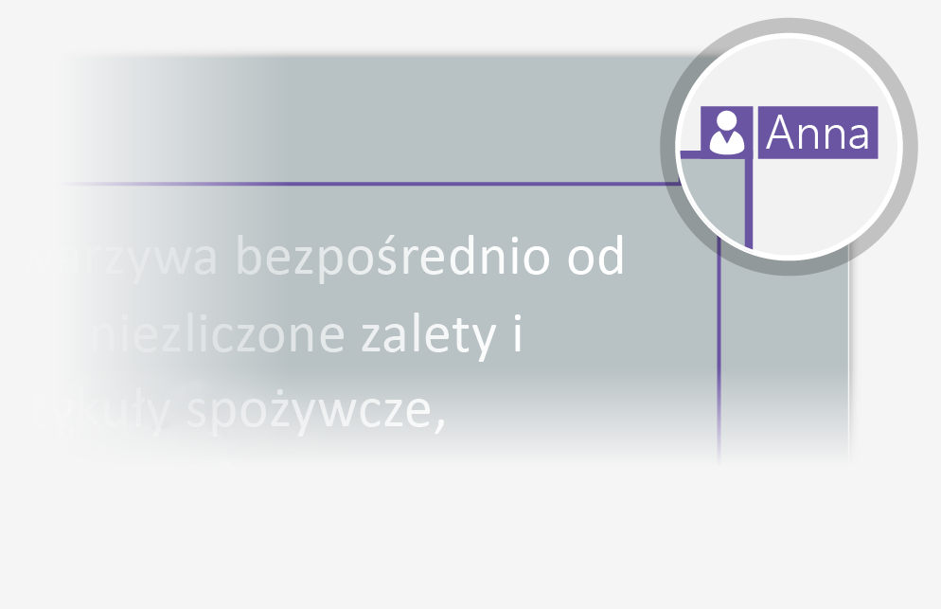
Współpraca w czasie rzeczywistym
Jeśli udostępniasz swoją prezentację innym osobom, zobaczysz, jak pracują w tym samym czasie co Ty.
Jak to działa:
1
Wybierz pozycję Udostępnij na powyższej wstążce lub użyj skrótu klawiszowego Alt-ZS, aby zaprosić innych do pracy z Tobą (w tym momencie możesz dokonać zapisu w chmurze).
2
Jeśli inne osoby pracują nad prezentacją, znacznik pokazuje, kto zajmuje się którym slajdem...
3
…oraz edytowaną przez nich część slajdu.

Slide 7


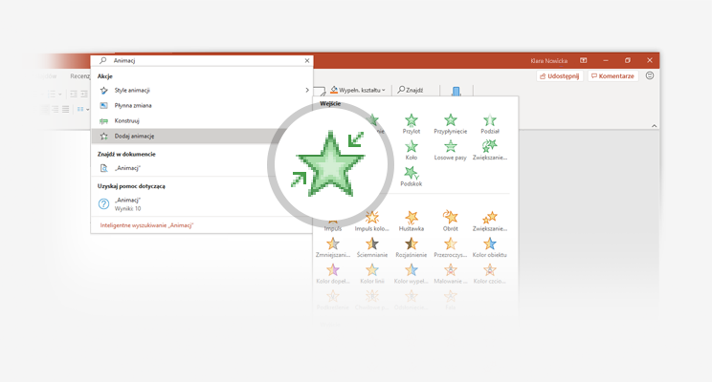
Bardzo dobrze znasz funkcję Powiedz mi
Pole Powiedz mi umożliwia znalezienie odpowiedniego polecenia, gdy go potrzebujesz,
dzięki czemu możesz zaoszczędzić czas i skupić się na pracy.
Wypróbuj:
ZAZNACZ MNIE
1
Zaznacz pozycję Obraz robota po prawej stronie.
2
W polu Powiedz mi wpisz wyraz animacja i wybierz pozycję Dodaj animację.
3
Wybierz efekt animacji, na przykład Powiększenie, i zobacz, co się stanie.

Slide 8
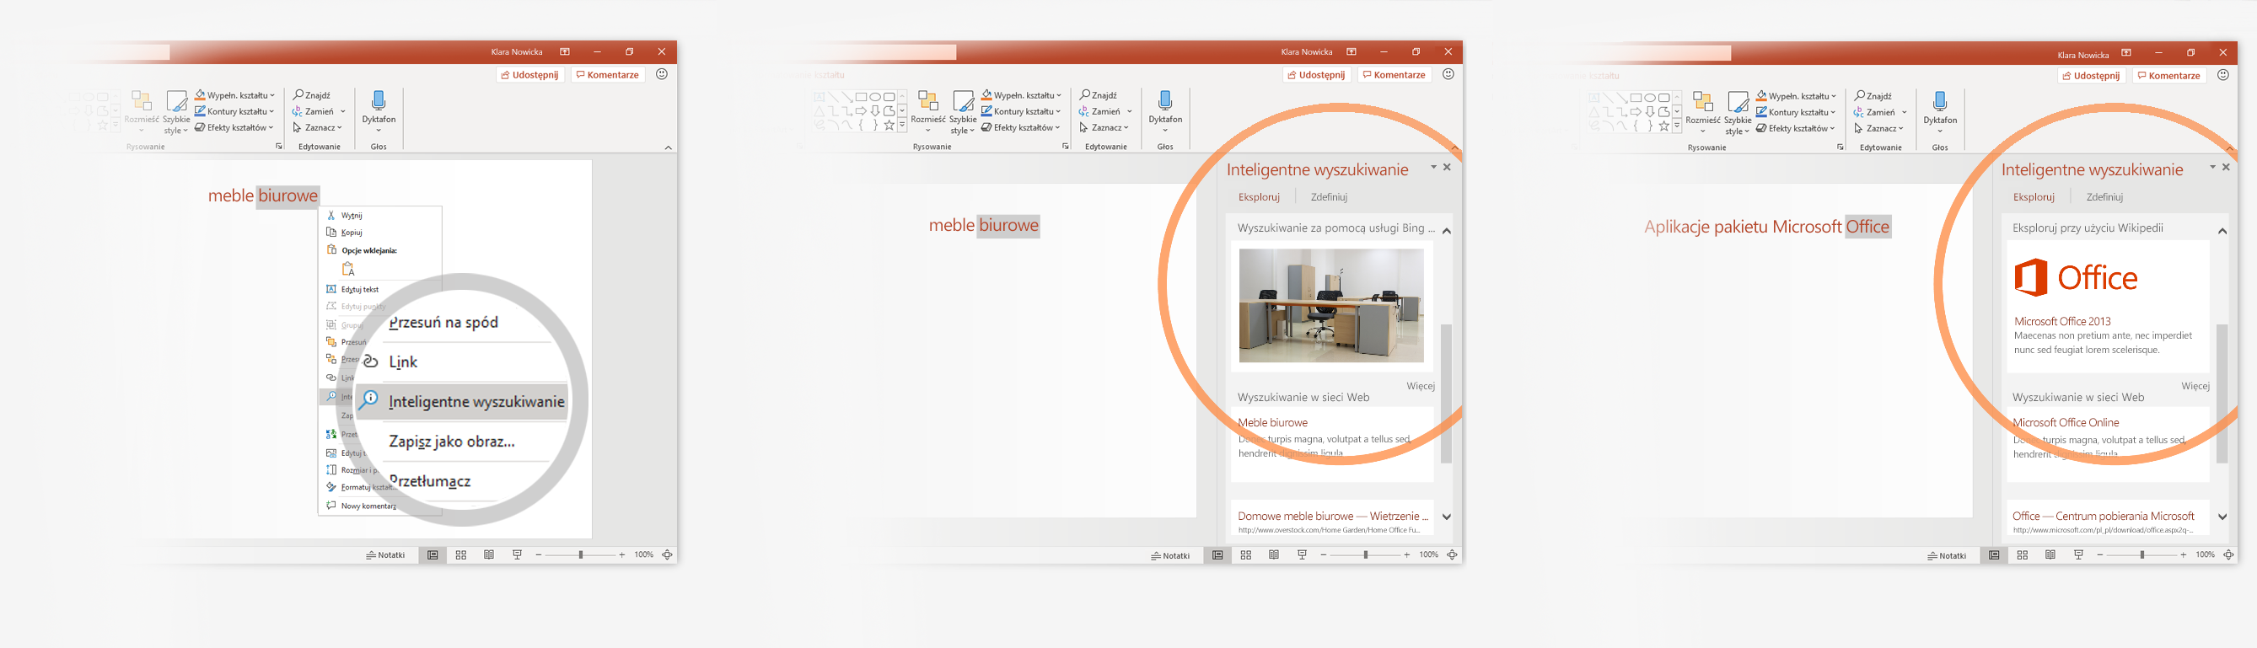
Wyszukiwanie bez opuszczania slajdów
Funkcja Inteligentne wyszukiwanie umożliwia wyszukiwanie różnych informacji bezpośrednio w programie PowerPoint.
Wypróbuj:
1
Kliknij prawym przyciskiem myszy wyraz office w następującym wyrażeniu: office furniture (meble biurowe).
2
Kliknij pozycję Inteligentne wyszukiwanie i zwróć uwagę, że wyniki wyszukiwania są zgodne z kontekstem wyrażenia — nie odnoszą się do Aplikacje pakietu Microsoft Office.
3
A teraz w ramach eksperymentu możesz ponownie uruchomić funkcję Inteligentne wyszukiwanie, klikając prawym przyciskiem myszy wyraz Office w kroku 2.

Slide 9

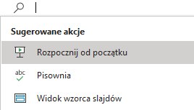

Masz więcej pytań dotyczących programu PowerPoint?
Wybierz przycisk Powiedz mi i wpisz odpowiedni tekst.
Odwiedź blog zespołu programu PowerPoint
Przejdź do bezpłatnego szkolenia dotyczącego programu PowerPoint
WYBIERZ TĘ STRZAŁKĘ W TRYBIE POKAZU SLAJDÓW

